Slide 1
Об итогах работы
Совета и Исполнительного комитета Тетюшского муниципального района
за прошедшую неделю
и мероприятиях на предстоящий период.
30 сентября – 6 октября 2019 года

Slide 2
Тәтеш муниципаль районы Советы һәм Башкарма комитетының үткән атнадагы эш нәтиҗәләре һәм киләчәк чорда үткәреләчәк чаралар турында
Тәтеш муниципаль районы Башкарма комитетының эшләре белән идарә итүчесе
Казеева Валентина Александровна җиткерде

Slide 3
Заседание комиссии по делам несовершеннолетних и защите их прав

Slide 4
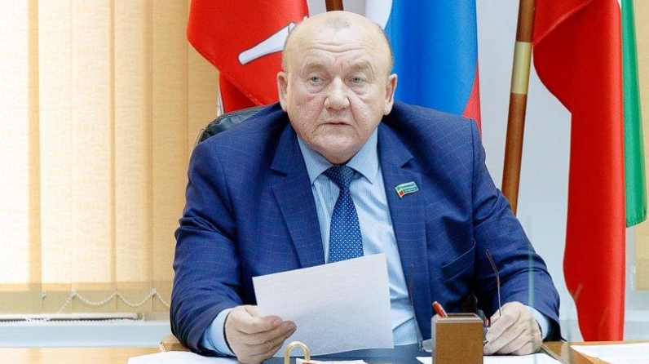

Slide 5
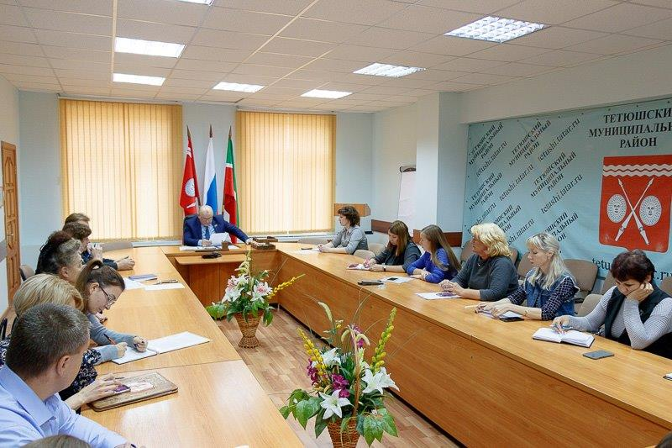

Slide 6
Праздничные мероприятия в рамках декады пожилых людей

Slide 7
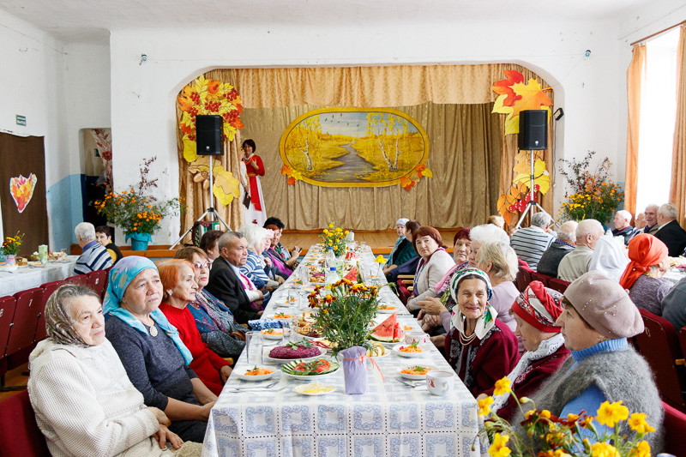
Людоговский СД

Slide 8
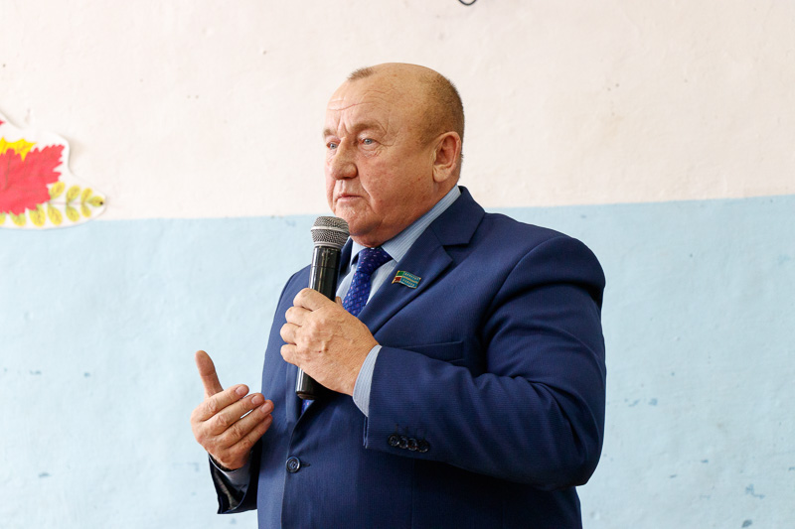

Slide 9
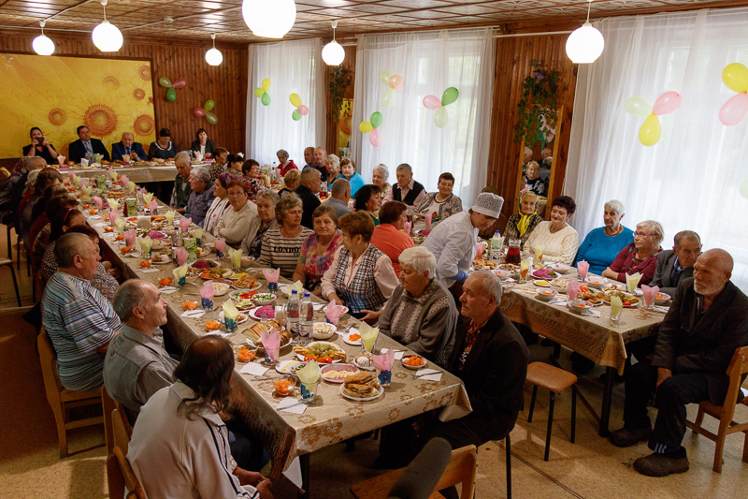
Тетюшский КГЗ

Slide 10
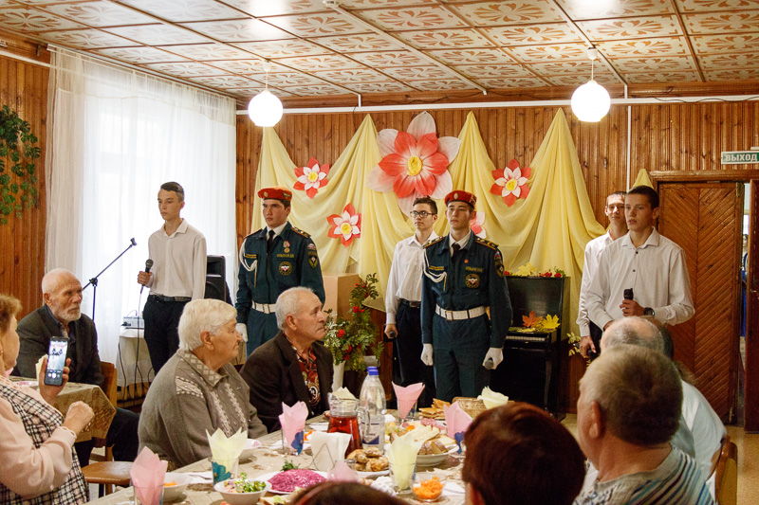

Slide 11
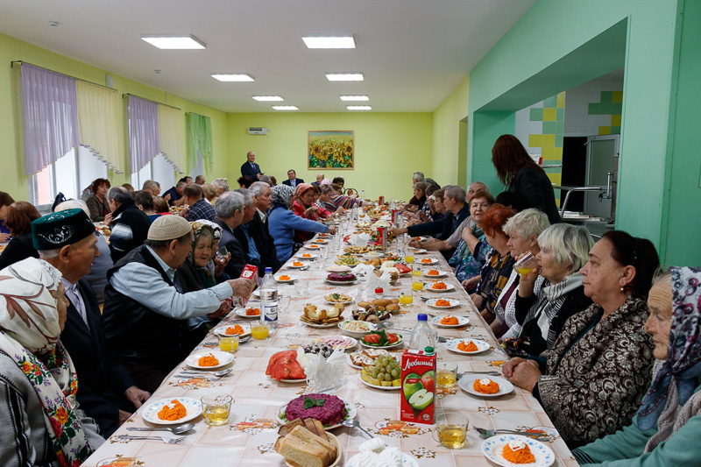
Тетюшская СОШ № 1

Slide 12
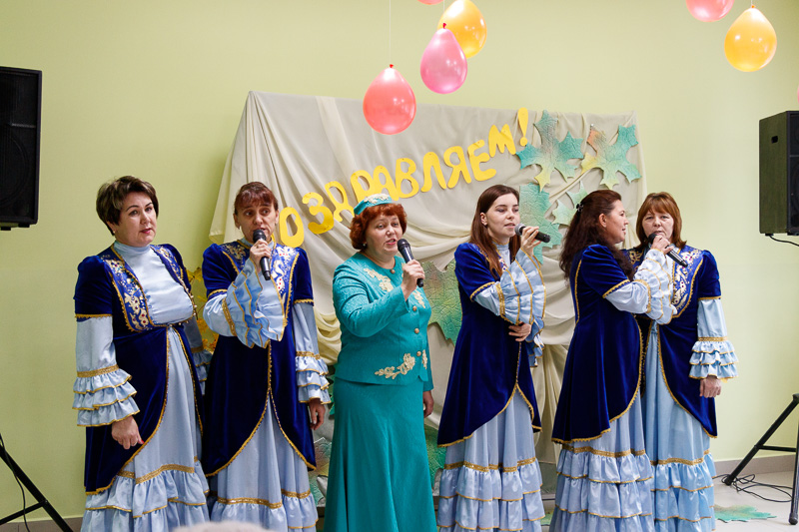

Slide 13
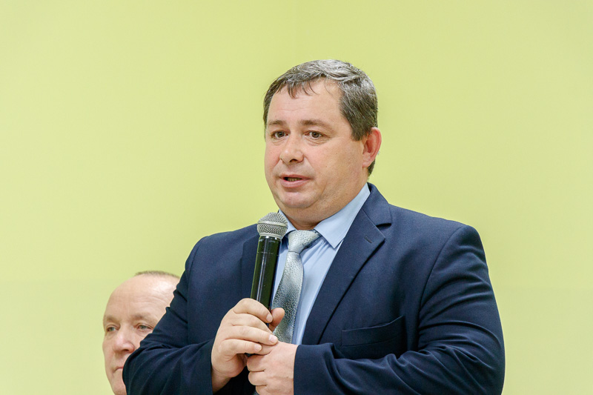

Slide 14
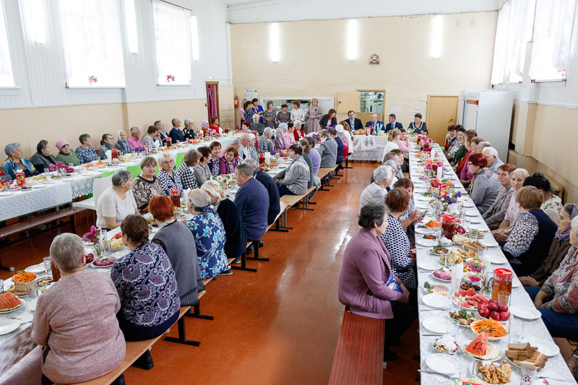
Тетюшская СОШ № 2

Slide 15
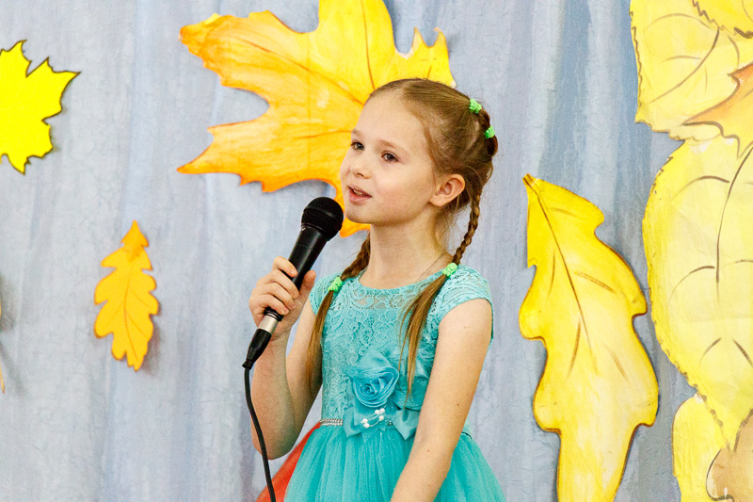
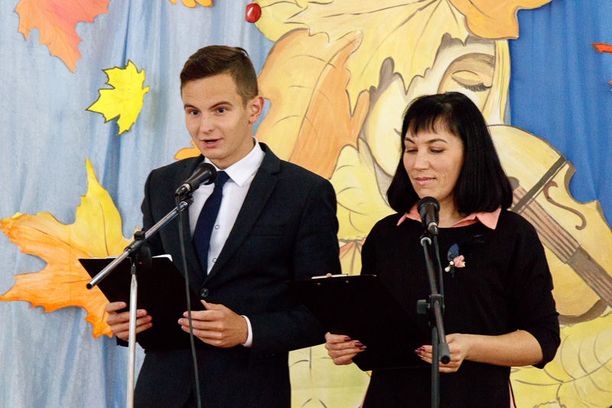

Slide 16
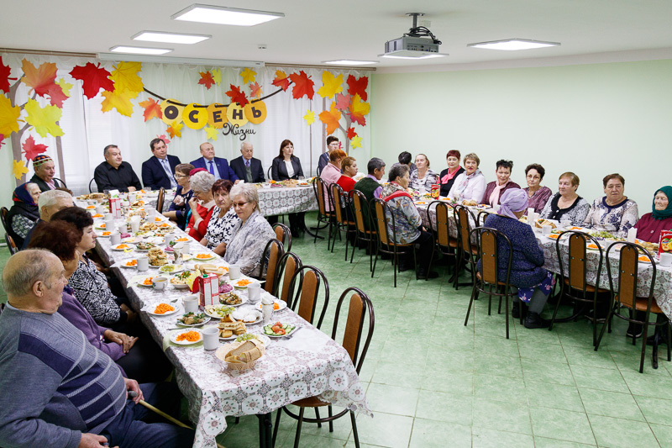
Кадетская ШИ

Slide 17
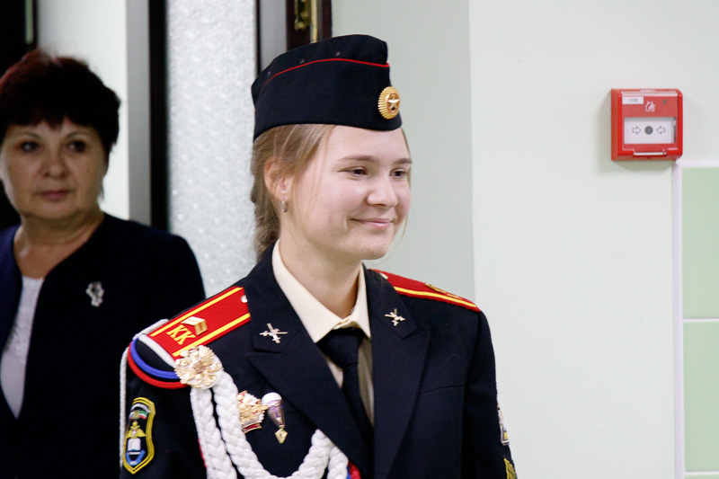
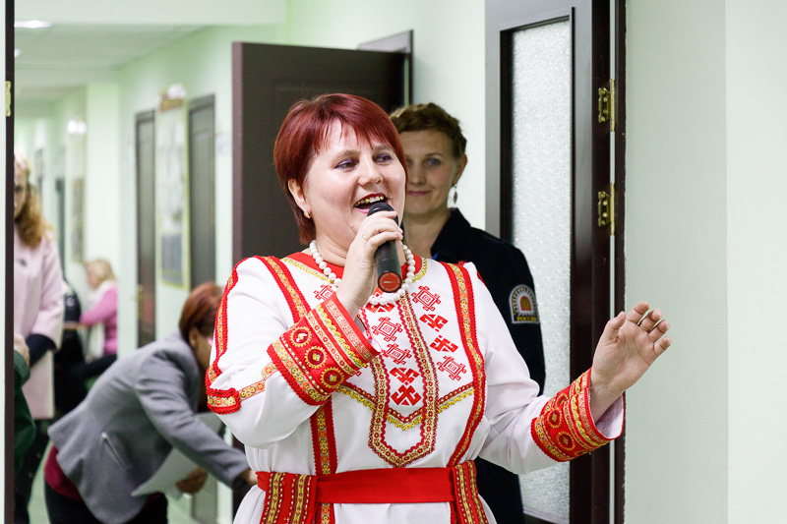

Slide 18
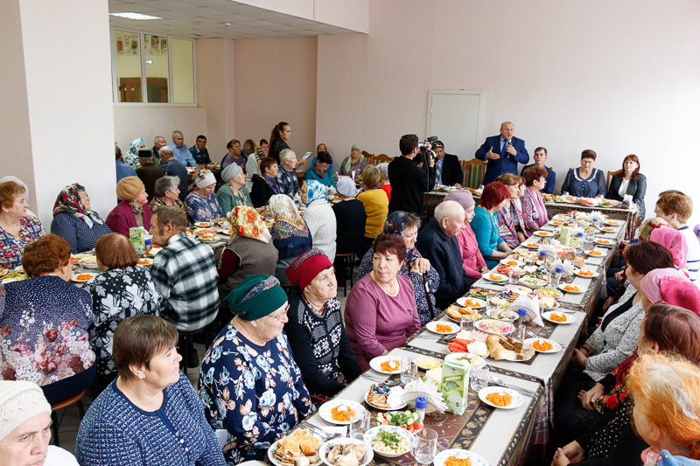
Тетюшский СХТ

Slide 19
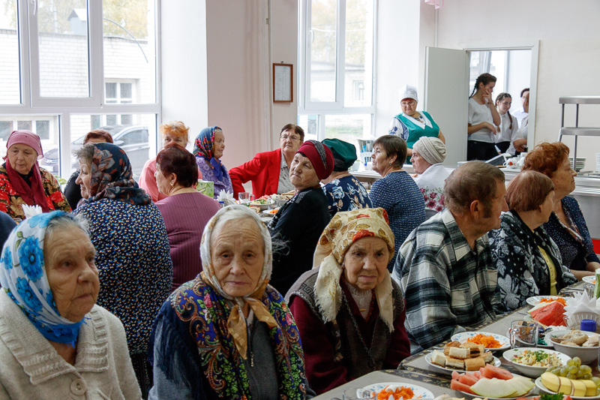

Slide 20
Концертная программа, посвященная Международному Дню учителя

Slide 21
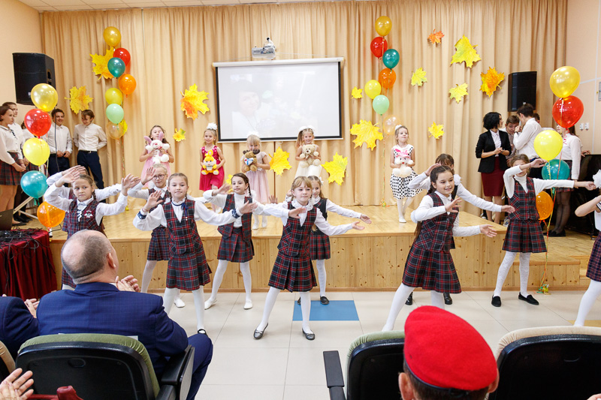

Slide 22
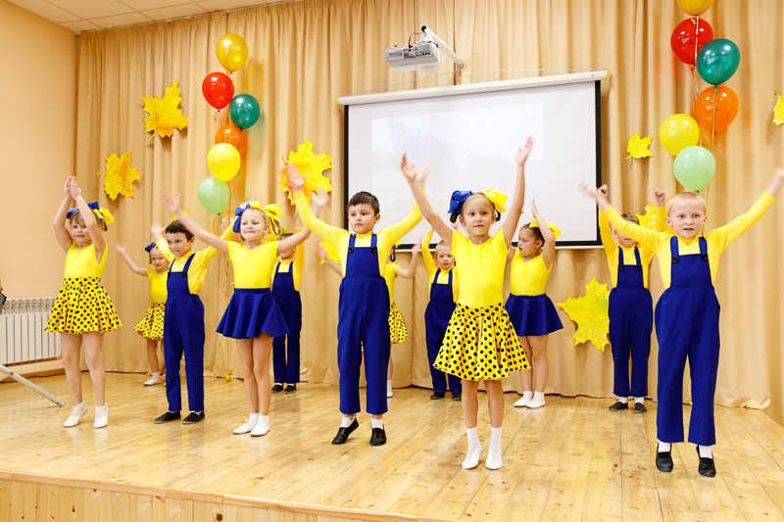

Slide 23
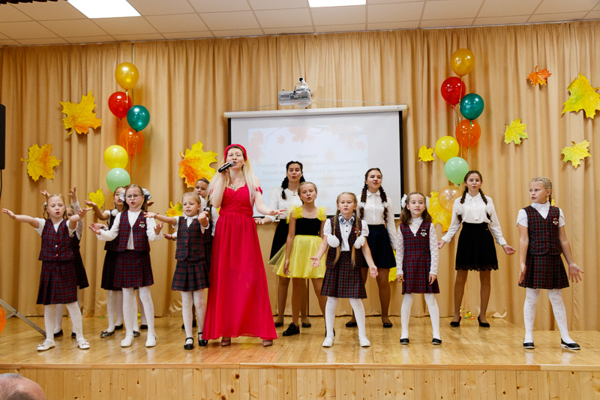

Slide 24
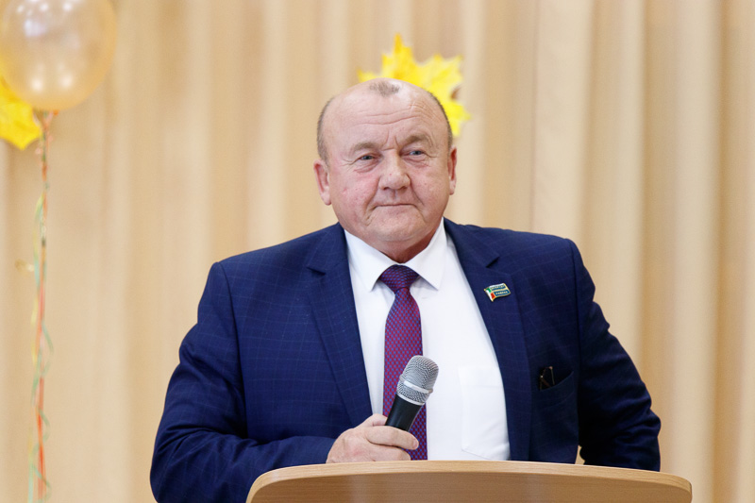

Slide 25
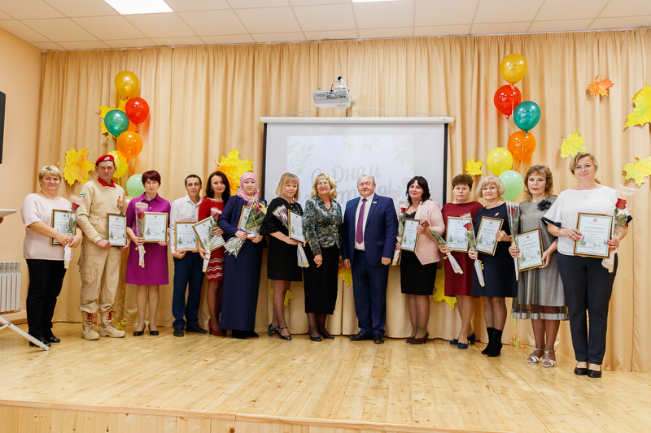

Slide 26
Спартакиада среди людей старшего возраста, посвященная Международному дню
пожилых людей

Slide 27
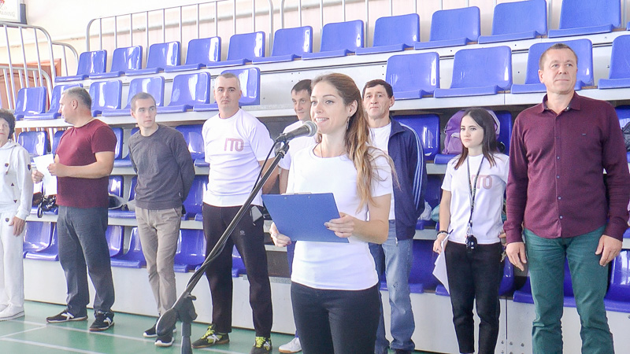

Slide 29
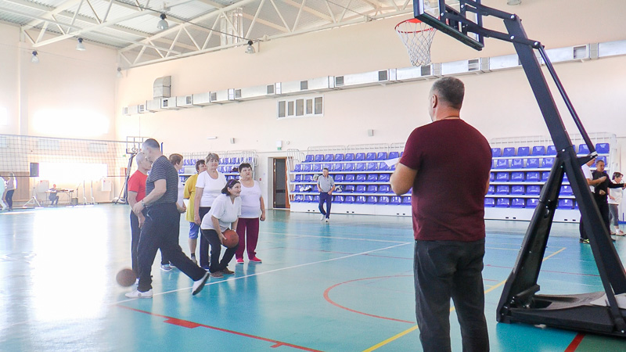

Slide 31
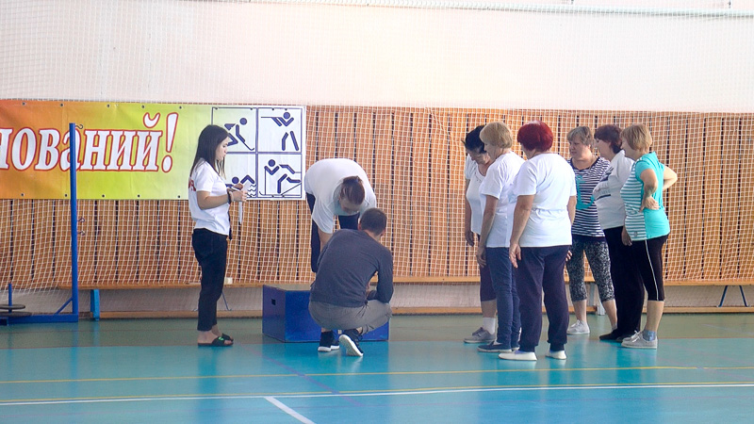

Slide 32
Прием туристов

Slide 33
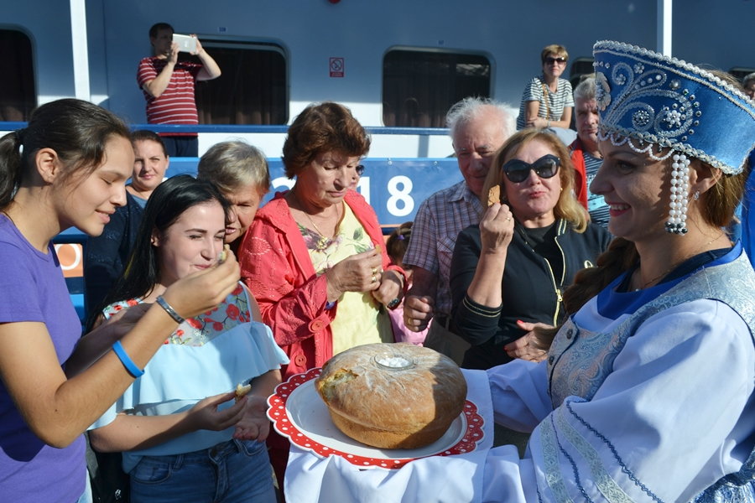

Slide 34
Знаменательные даты
13 октября – День работника сельского хозяйства и перерабатывающей промышленности

